Slide 1






라즈베리파이 연동 및 IOT 연결하기
STM32CubeMX

Slide 2
- ST 보드로 UART 통신하기
- 라즈베리파이랑 UART 통신하기
- AWS IOT 업로드
CONTENTS

Slide 3


3-1. 리스트 태그 - ul,li,ol
UART 통신
Universal asynchronous receiver-transmitter
범용 비동기 송-수신
물리적 회로 혹은 IC같은 장치를 의미
RX-TX 를 이용하여 데이터를 주고 받음
전이중 / 반이중 / 단방향 방식이 있음
2400bps ~ 115200bps 까지 다양한 통신속도 사용

Slide 4
3-1. 리스트 태그 - ul,li,ol
USART 통신
Universal synchronous asynchronous receiver-transmitter
Clock 핀을 이용하여 동기화

Slide 5
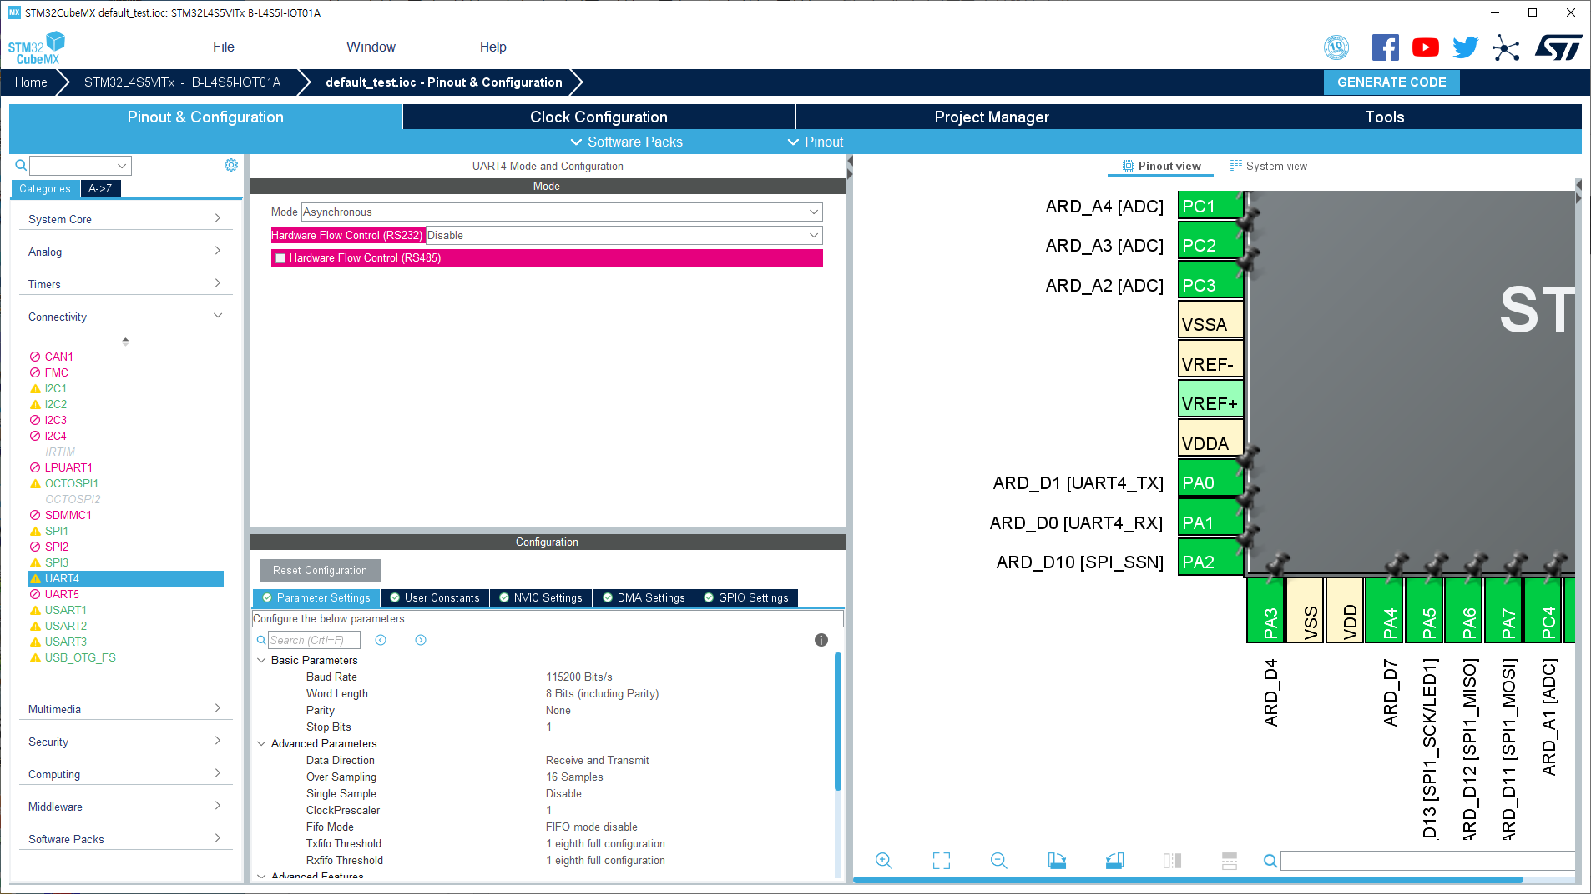
3-1. 리스트 태그 - ul,li,ol
USART 통신

Slide 6
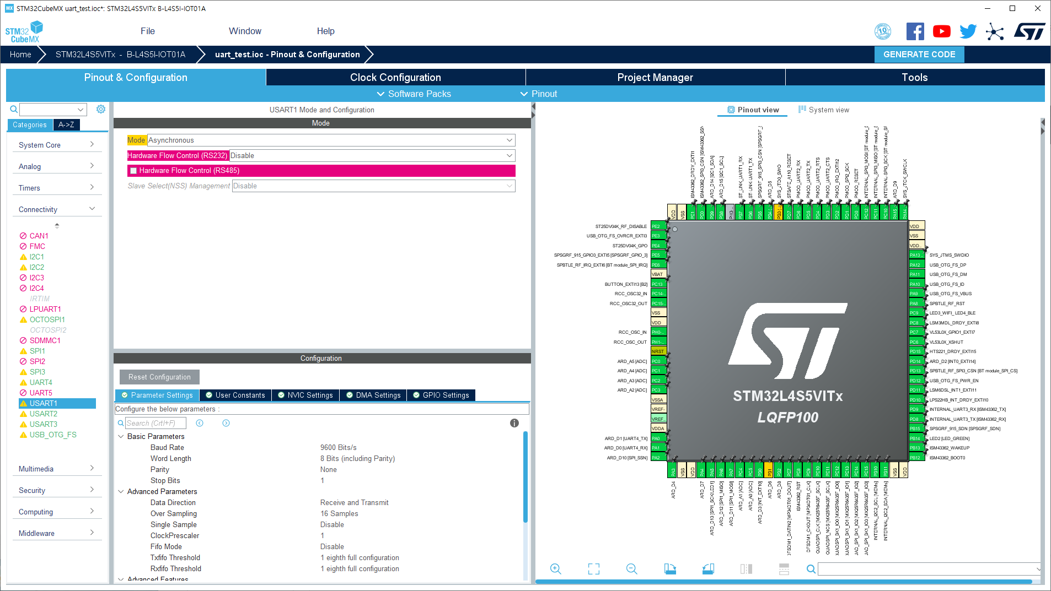
3-1. 리스트 태그 - ul,li,ol
USART 통신

Slide 7
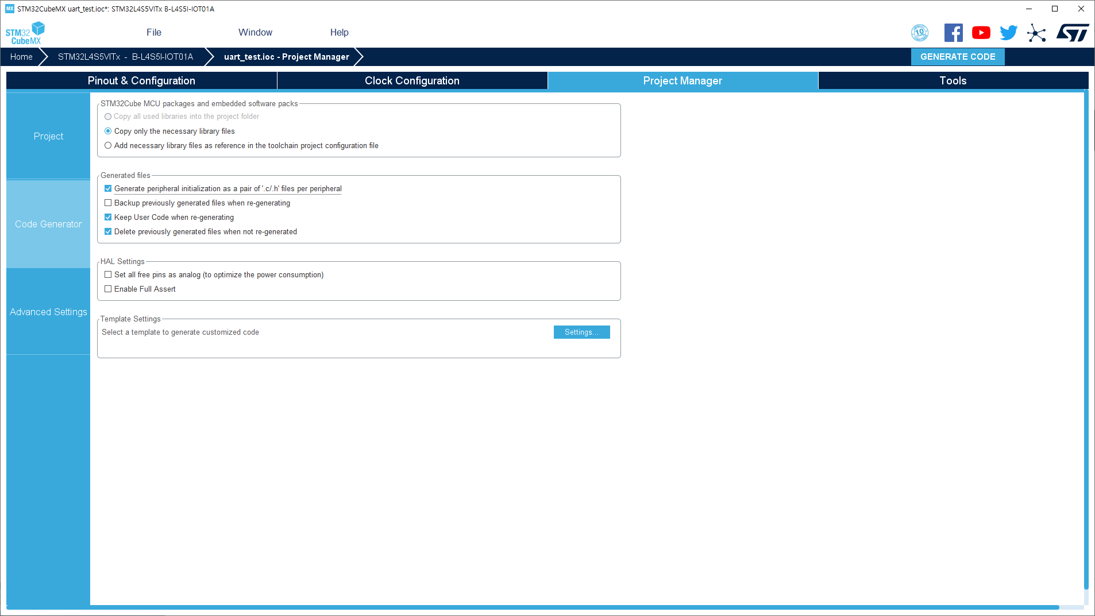
3-1. 리스트 태그 - ul,li,ol
USART 통신

Slide 8
3-1. 리스트 태그 - ul,li,ol
printf 설정
/* USER CODE BEGIN Includes */
#include <stdio.h>
/* USER CODE END Includes */
/* USER CODE BEGIN 4 */
int __io_putchar(int ch)
{
HAL_UART_Transmit(&huart1, (uint8_t*)&ch, 1, 100) ;
return ch ;
}
/* USER CODE END 4 */

Slide 9
3-1. 리스트 태그 - ul,li,ol
printf 테스트
/* USER CODE BEGIN 2 */
printf("start\r\n") ;
/* USER CODE END 2 */
/* USER CODE BEGIN 3 */
printf("test\r\n") ;
HAL_Delay(2000) ;
}
/* USER CODE END 3 */

Slide 10
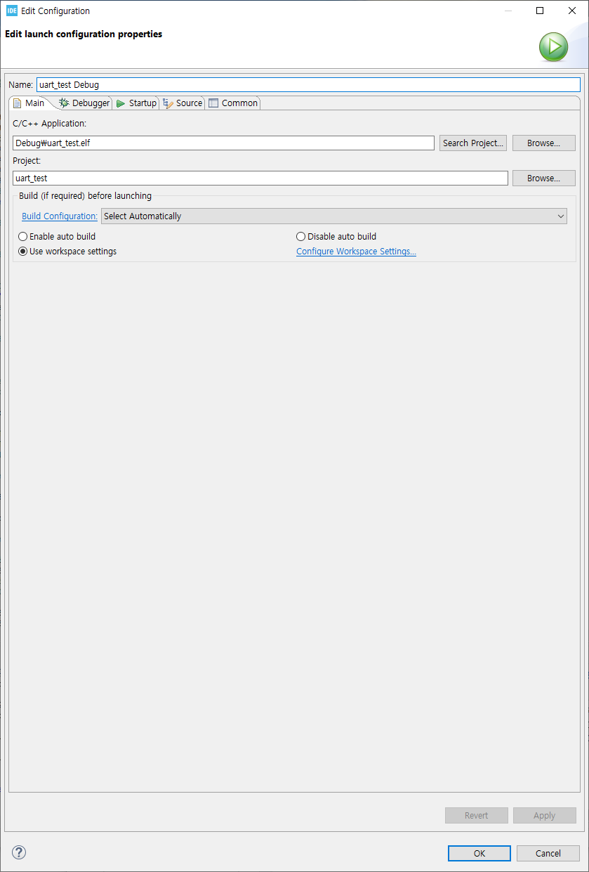
3-1. 리스트 태그 - ul,li,ol
업로드

Slide 11
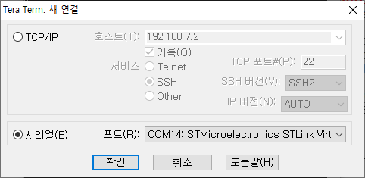
3-1. 리스트 태그 - ul,li,ol
teraterm

Slide 12
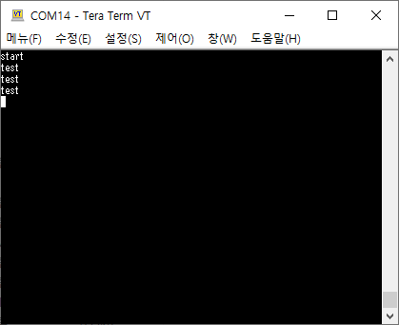
3-1. 리스트 태그 - ul,li,ol
teraterm

Slide 13
3-1. 리스트 태그 - ul,li,ol
USB - UART 모듈
UART 통신을 받을 수 있는 USB 모듈
3.3V 지원 가능한 제품
GND - RX - TX 연결

Slide 14
3-1. 리스트 태그 - ul,li,ol
USB - UART 모듈
RX
TX
GND
RX
TX
GND

Slide 15
3-1. 리스트 태그 - ul,li,ol
UART 포트 추가
/* USER CODE BEGIN 4 */
int __io_putchar(int ch)
{
HAL_UART_Transmit(&huart1, (uint8_t*)&ch, 1, 100) ;
HAL_UART_Transmit(&huart4, (uint8_t*)&ch, 1, 100) ;
return ch ;
}
/* USER CODE END 4 */

Slide 16
3-1. 리스트 태그 - ul,li,ol
라즈베리파이 셋업
https://www.raspberrypi.org/software/operating-systems/#raspberry-pi-os-32-bit
직접 연결
SSH를 통한 연결

Slide 17
3-1. 리스트 태그 - ul,li,ol
직접 연결
모니터, 키보드, 마우스 연결
충분한 전원 공급 필요(최소 5V 3A)
간편한 연결

Slide 18
3-1. 리스트 태그 - ul,li,ol
SSH 연결
처음 연결시 SSH 파일 생성 요구
전원만 넣어준 상태로 연결하여 사용
putty, bitvise등 SSH Client 필요

Slide 19
3-1. 리스트 태그 - ul,li,ol
bitvise
https://www.bitvise.com/download-area
terminal 뿐만 아니라 SFTP도 사용 가능

Slide 20
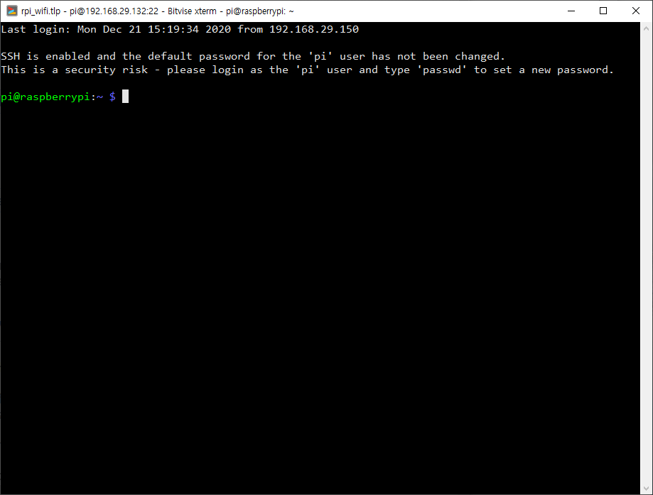
3-1. 리스트 태그 - ul,li,ol
라즈베리파이 연결

Slide 21
3-1. 리스트 태그 - ul,li,ol
USB 연결 확인
USB 모듈을 통한 UART 사용
cd /dev
ls tty*

Slide 22
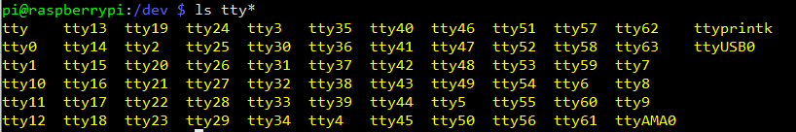
3-1. 리스트 태그 - ul,li,ol
USB 연결 확인

Slide 23
3-1. 리스트 태그 - ul,li,ol
screen 설치
sudo apt-get install screen
screen /dev/ttyUSB0 9600

Slide 24
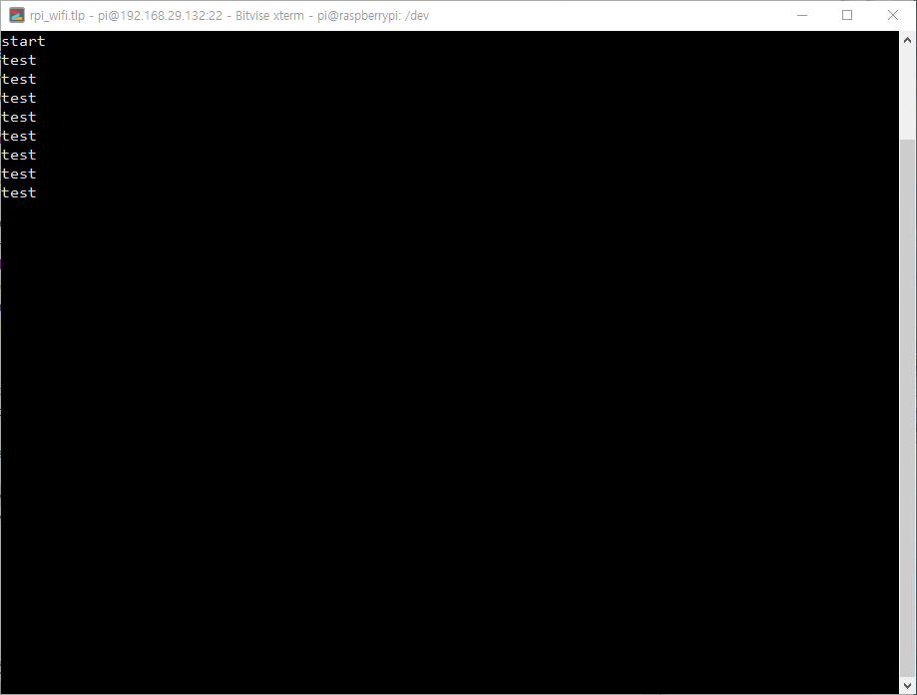
3-1. 리스트 태그 - ul,li,ol
screen 확인

Slide 25
3-1. 리스트 태그 - ul,li,ol
screen 종료
Ctrl + A, k, y

Slide 26
3-1. 리스트 태그 - ul,li,ol
python으로 연결
pip3 install pyserial

Slide 27
3-1. 리스트 태그 - ul,li,ol
python으로 연결
import serial
ser = serial.Serial('/dev/ttyUSB0')
r = ser.readline()
print(r)
ser.close()

Slide 28
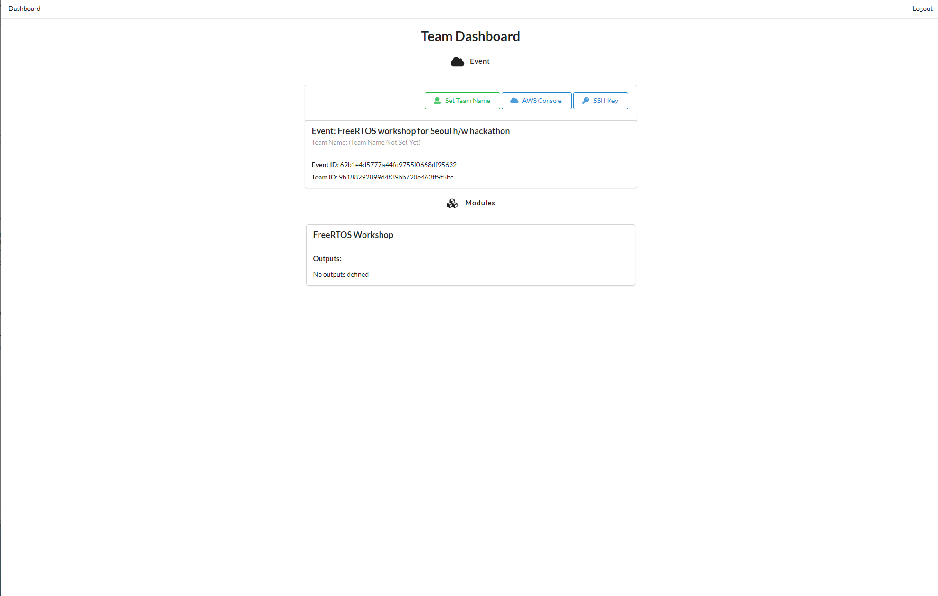
3-1. 리스트 태그 - ul,li,ol
AWS IOT 설정

Slide 29
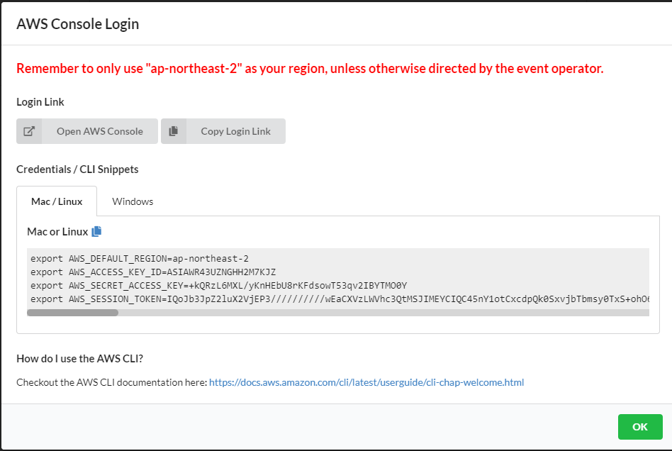
3-1. 리스트 태그 - ul,li,ol
AWS IOT 설정

Slide 30
3-1. 리스트 태그 - ul,li,ol
AWS IOT 설정

Slide 31
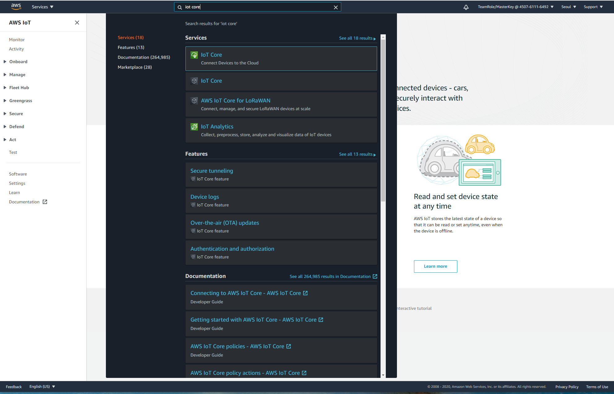
3-1. 리스트 태그 - ul,li,ol
AWS IOT 설정

Slide 32
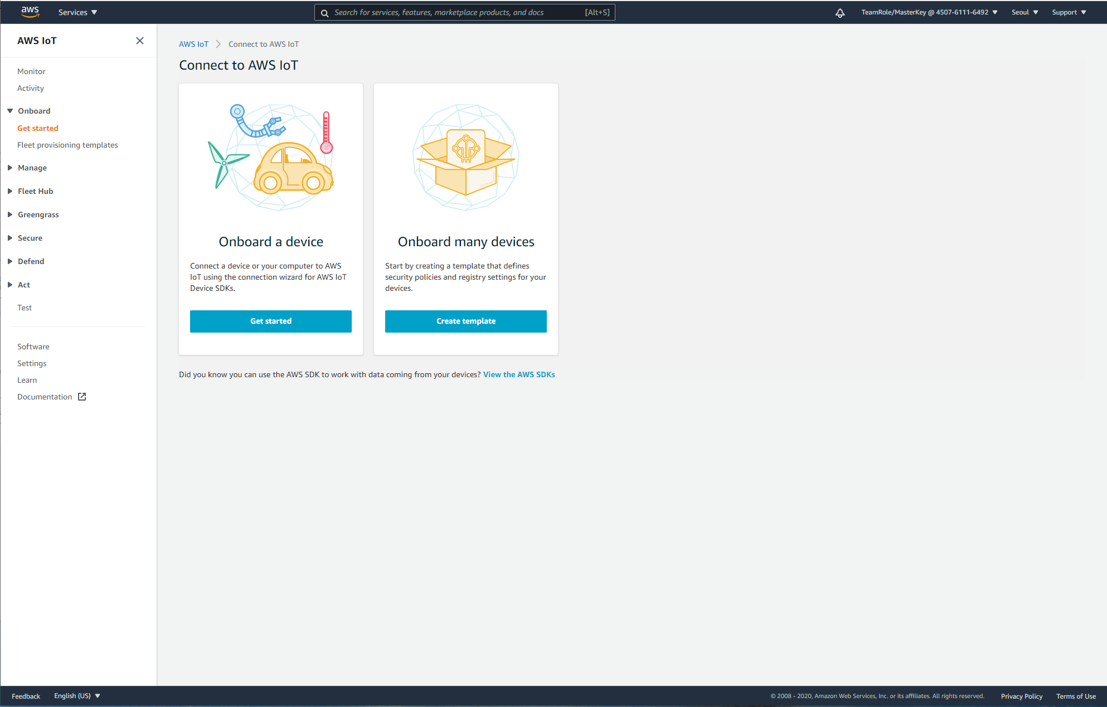
3-1. 리스트 태그 - ul,li,ol
AWS IOT 설정

Slide 33
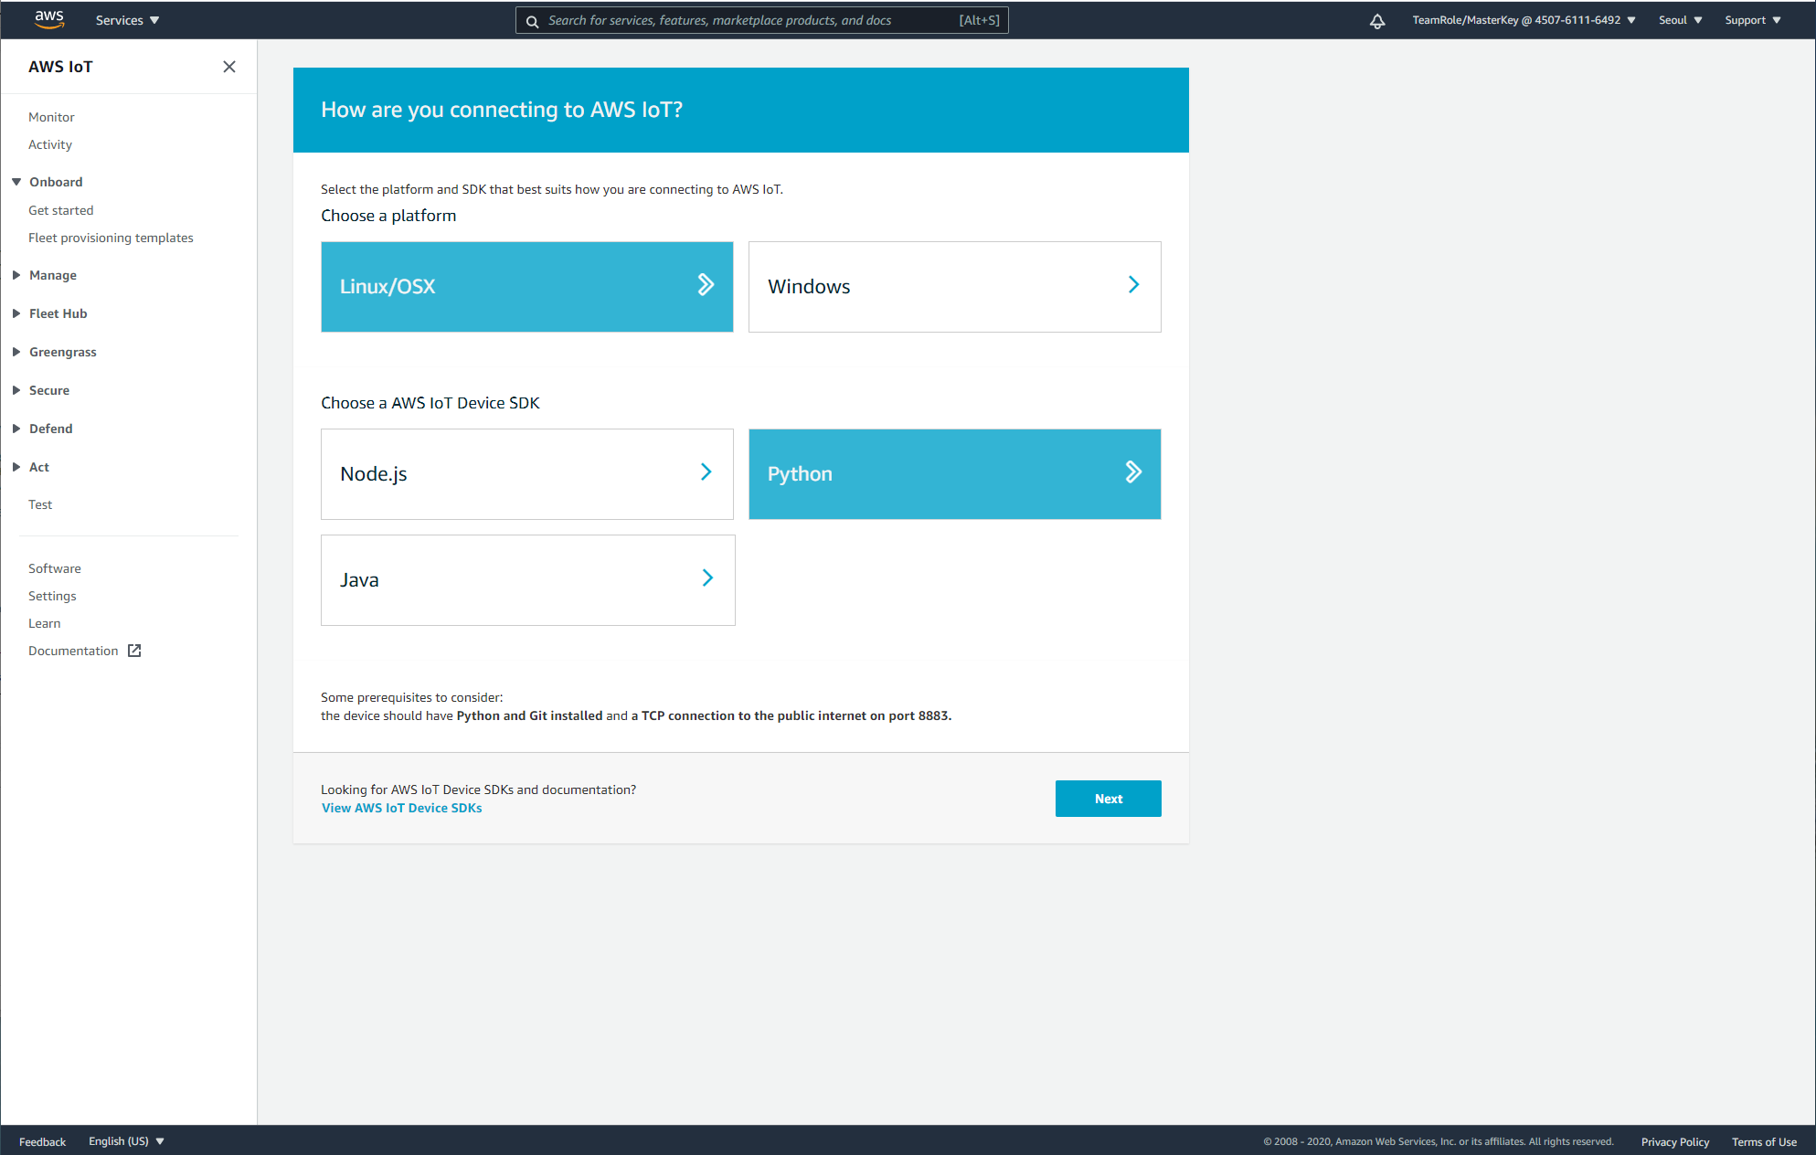
3-1. 리스트 태그 - ul,li,ol
AWS IOT 설정

Slide 34
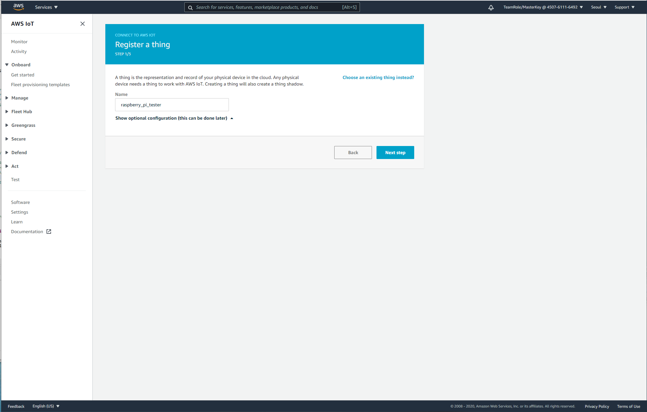
3-1. 리스트 태그 - ul,li,ol
AWS IOT 설정

Slide 35
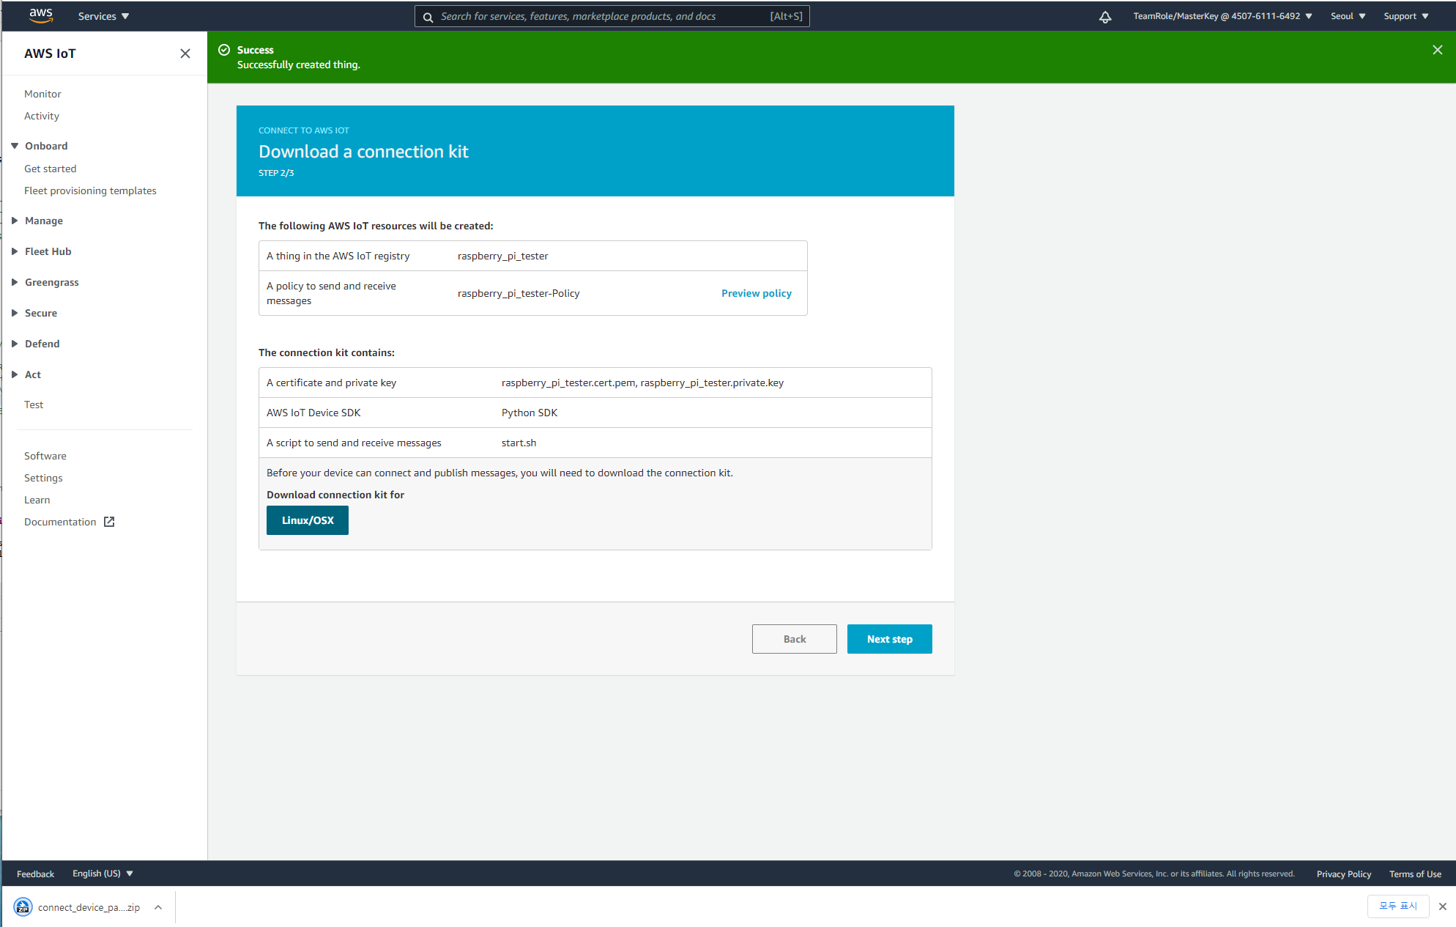
3-1. 리스트 태그 - ul,li,ol
AWS IOT 설정

Slide 36
3-1. 리스트 태그 - ul,li,ol
AWS IOT 설정
zip 파일을 라즈베리파이로 이동
SFTP 사용

Slide 37
3-1. 리스트 태그 - ul,li,ol
AWS IOT 설정
unzip connect_device_package.zip
vim start.sh

Slide 38
3-1. 리스트 태그 - ul,li,ol
start.sh
pushd -> cd
popd -> cd ..

Slide 39
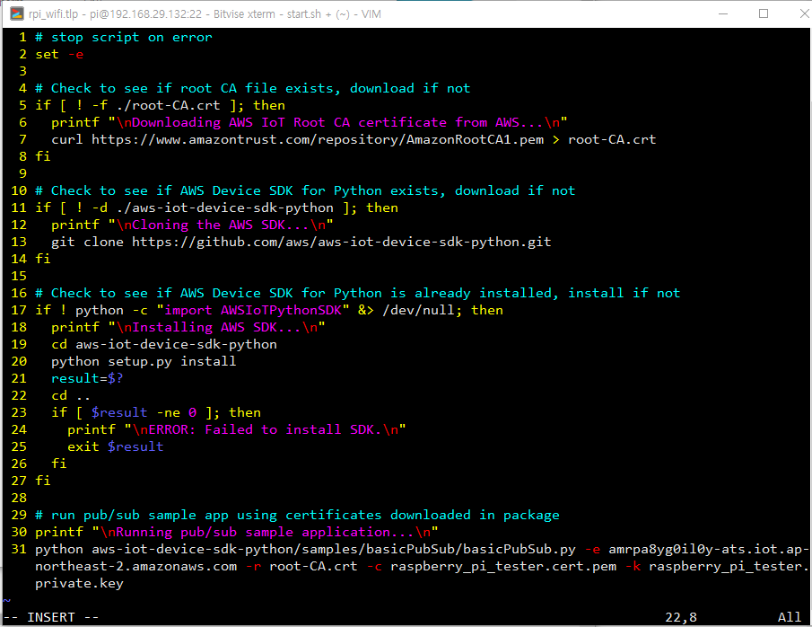
3-1. 리스트 태그 - ul,li,ol
start.sh

Slide 40
3-1. 리스트 태그 - ul,li,ol
AWS IOT 테스트
chmod +x start.sh
sudo ./start.sh
Ctrl + C를 눌러 종료

Slide 41
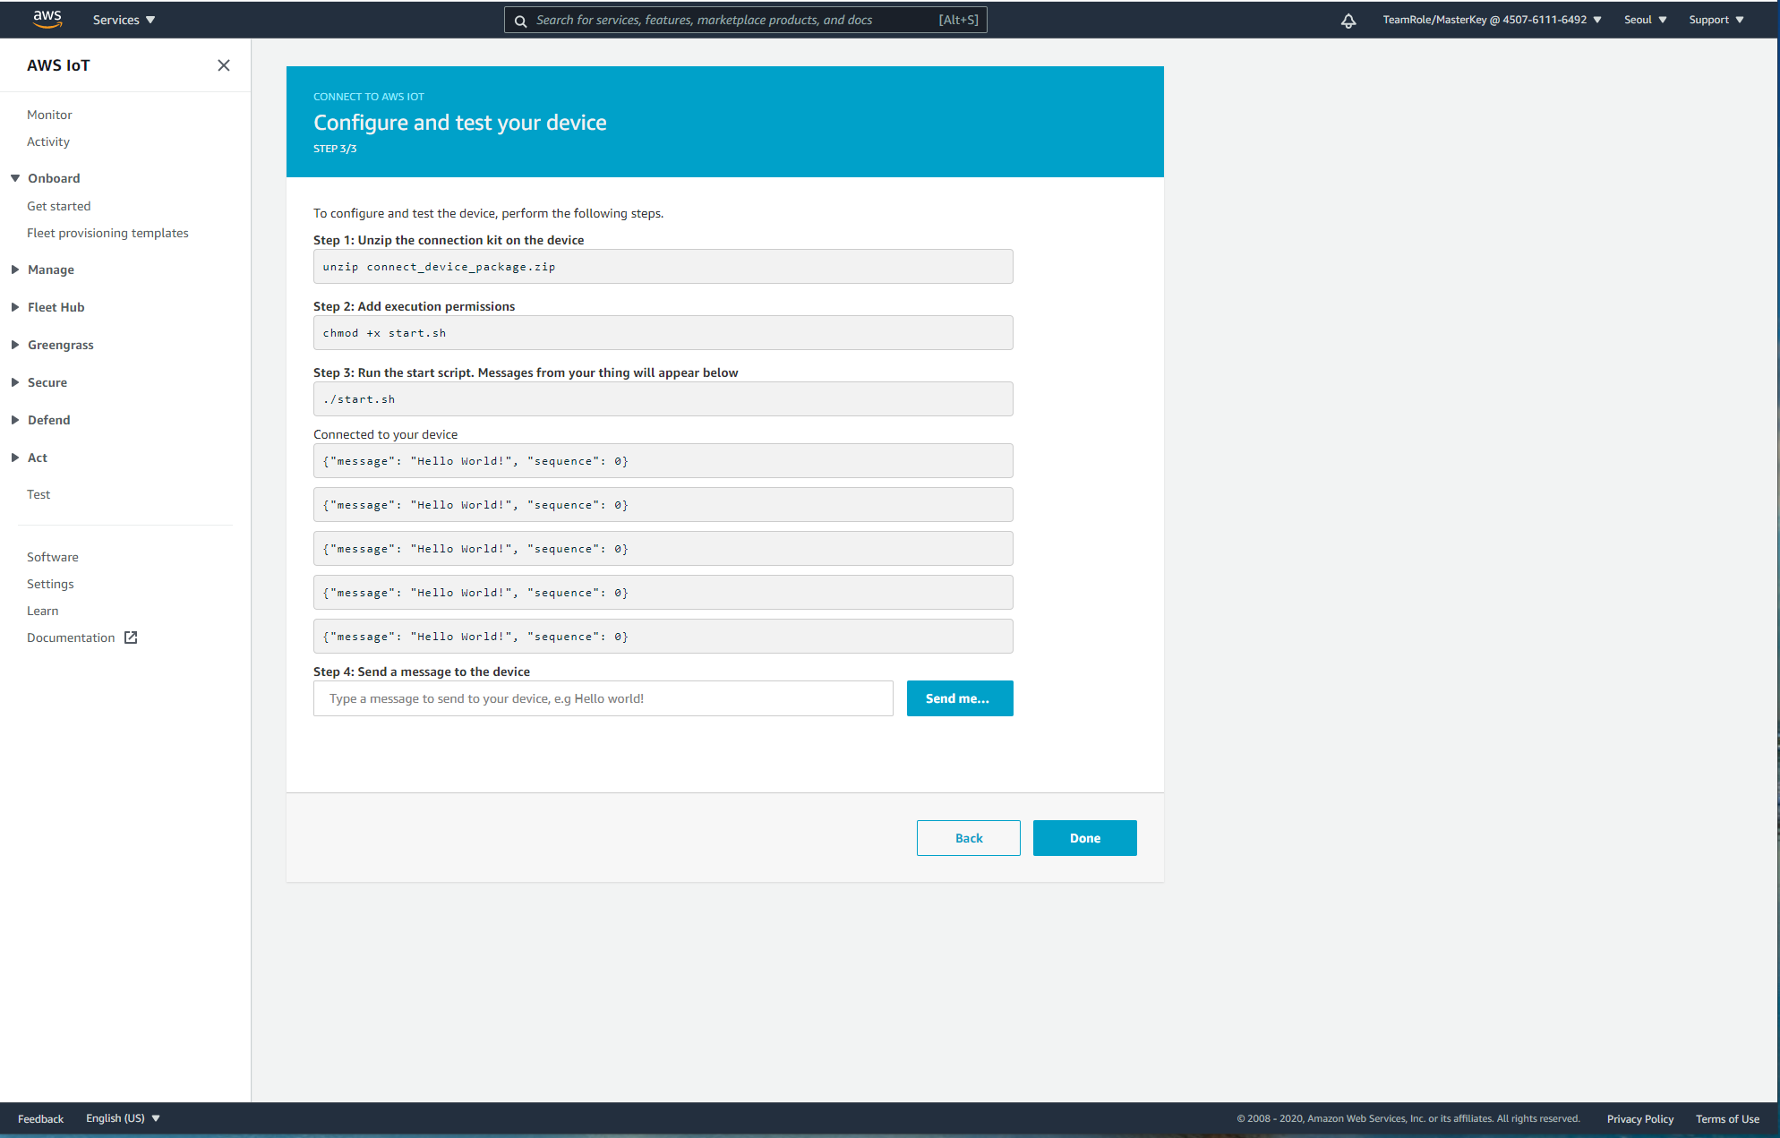
3-1. 리스트 태그 - ul,li,ol
AWS IOT 테스트

Slide 42
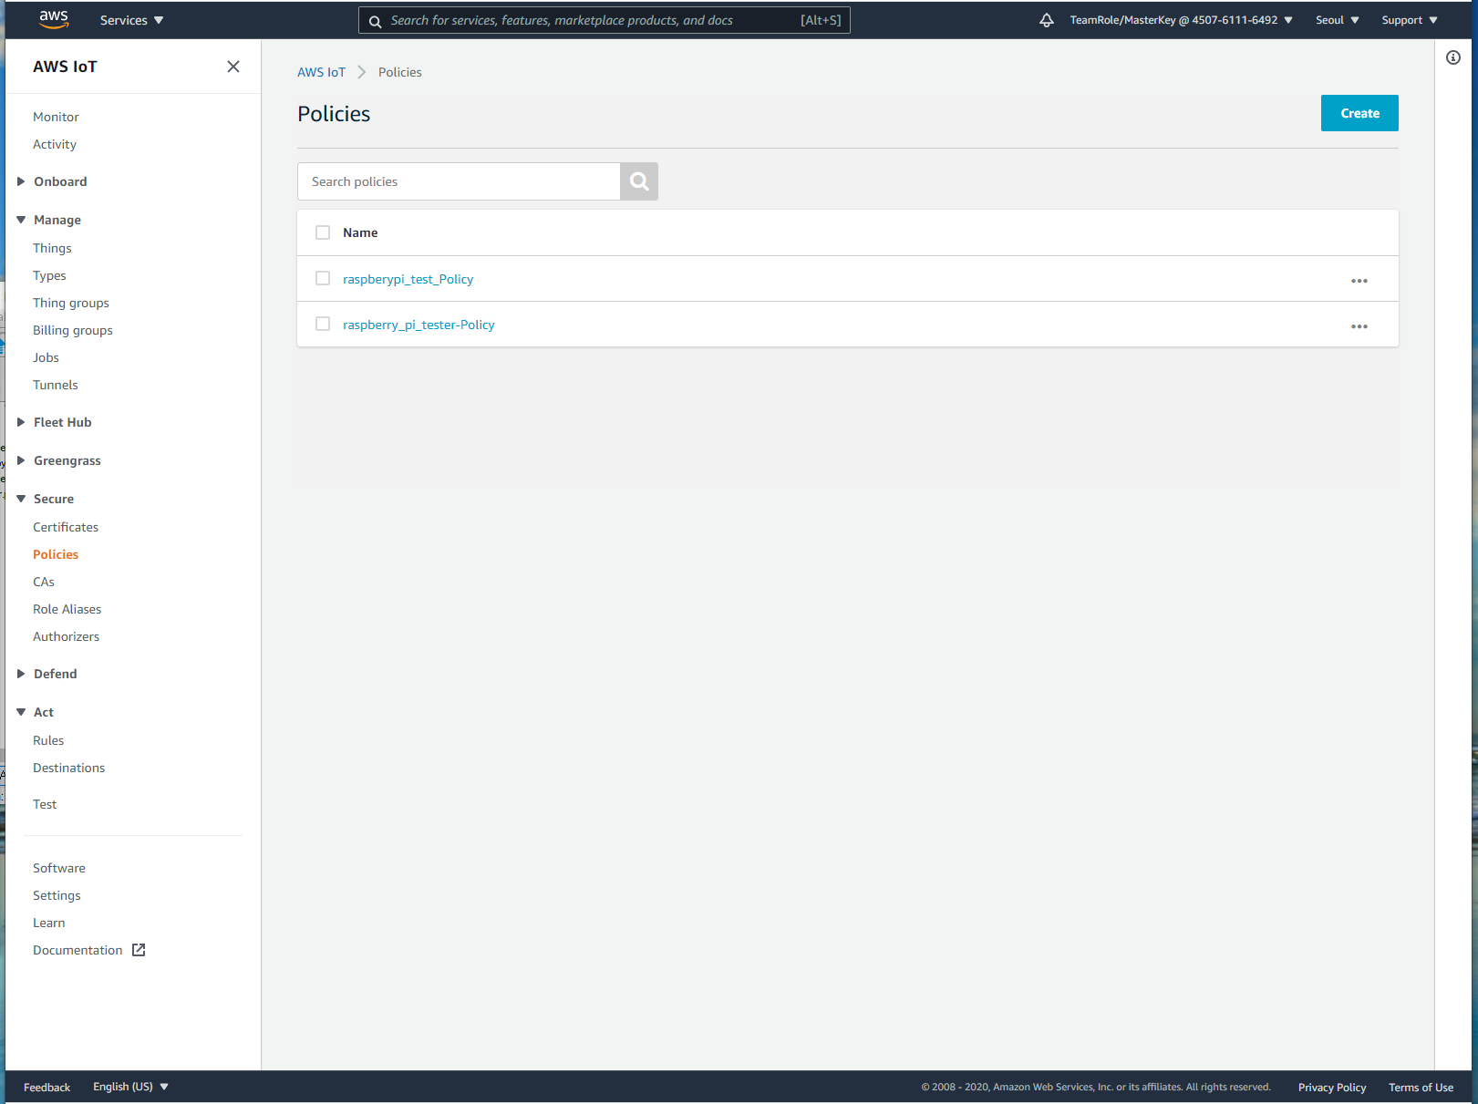
3-1. 리스트 태그 - ul,li,ol
정책 생성

Slide 43
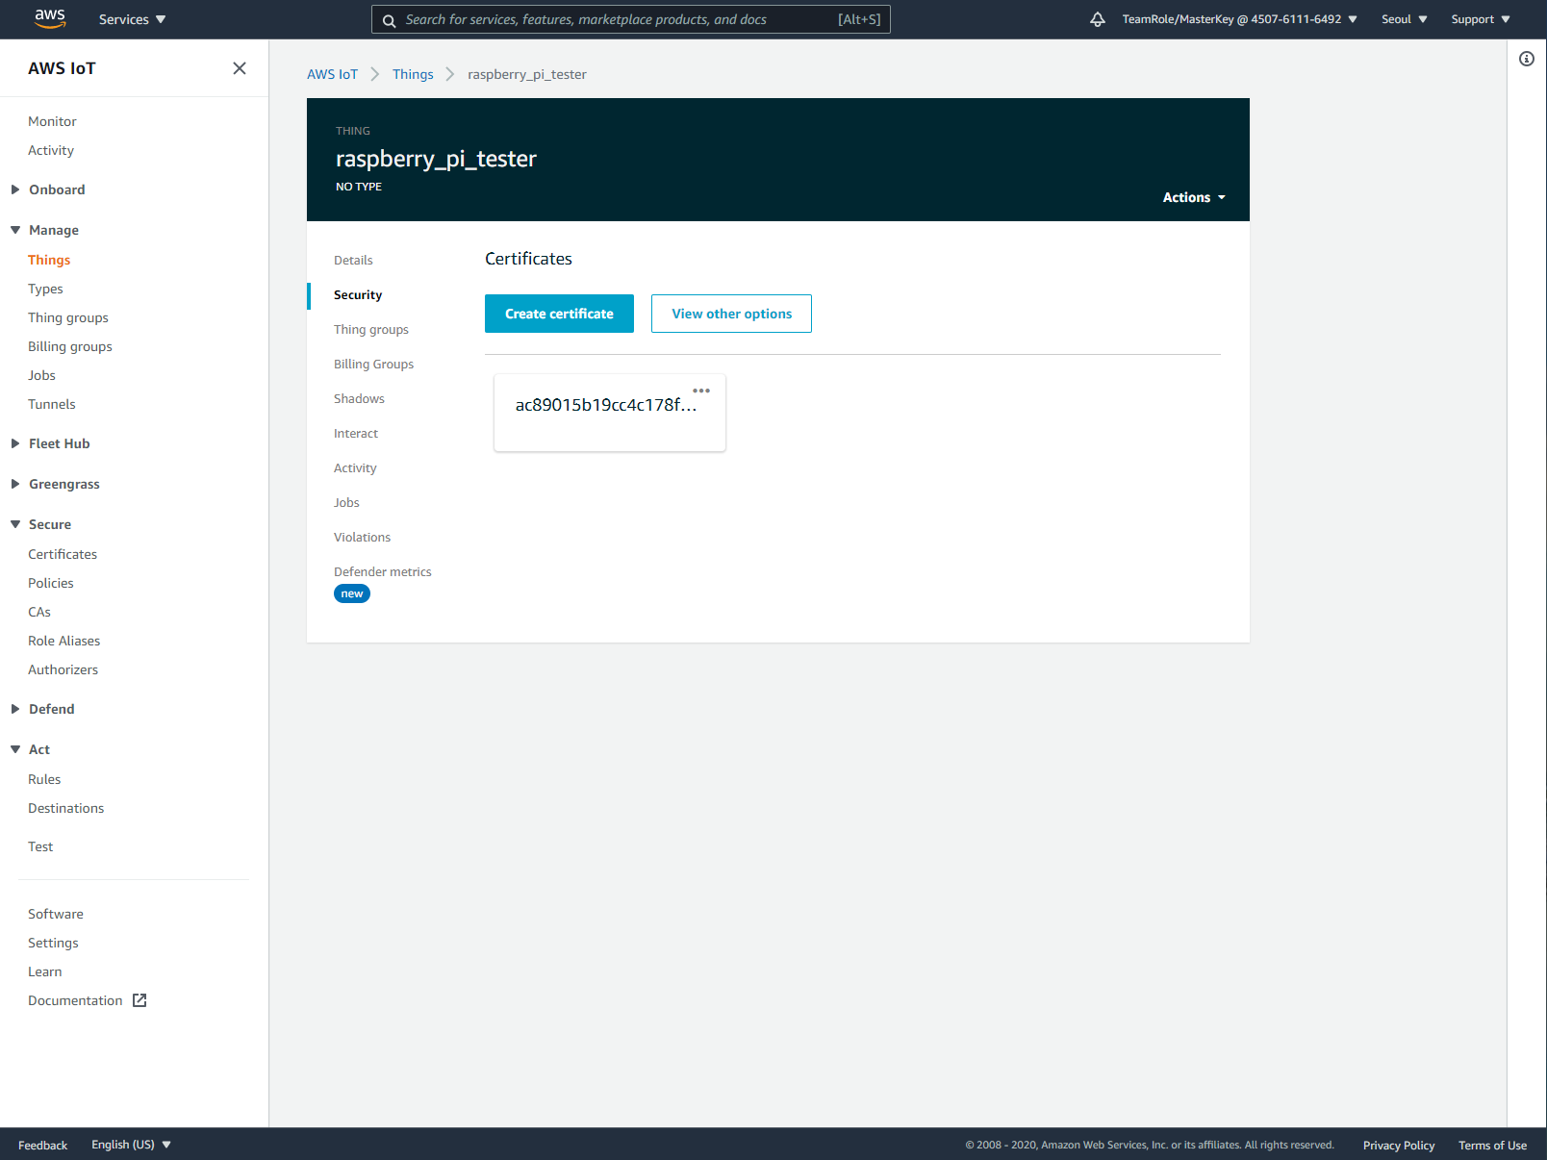
3-1. 리스트 태그 - ul,li,ol
정책 추가

Slide 44
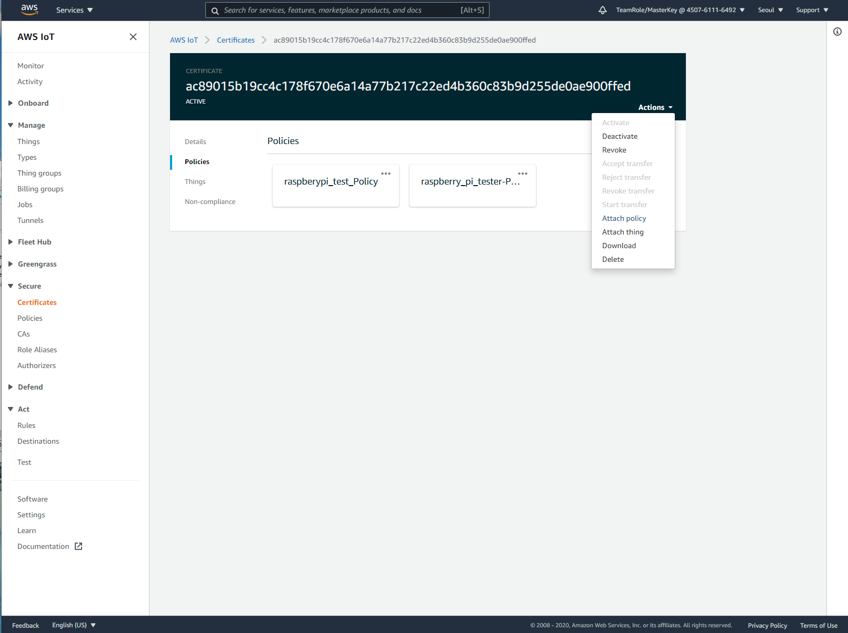
3-1. 리스트 태그 - ul,li,ol
정책 추가

Slide 45
3-1. 리스트 태그 - ul,li,ol
업로드 테스트
from AWSIoTPythonSDK.MQTTLib import AWSIoTMQTTClient
client_id = 'raspberry_pi_tester'
mqtt_client = AWSIoTMQTTClient(client_id)
mqtt_client.configureEndpoint("amrpa8yg0il0y-ats.iot.ap-northeast-2.amazonaws.com", 8883)
mqtt_client.configureCredentials("/home/pi/certs/root-CA.crt", "/home/pi/certs/raspberry_pi_tester.private.key", "/home/pi/certs/raspberry_pi_tester.cert.pem")
mqtt_client.configureOfflinePublishQueueing(-1)
mqtt_client.configureDrainingFrequency(2)
mqtt_client.configureConnectDisconnectTimeout(10)
mqtt_client.configureMQTTOperationTimeout(5)
mqtt_client.connect()
mqtt_client.publish("rpi/count", '{"status":"connect"}', 0)

Slide 46
3-1. 리스트 태그 - ul,li,ol
업로드 테스트
from AWSIoTPythonSDK.MQTTLib import AWSIoTMQTTClient
import json, time
for i in range(5) :
payloads = {
"count" : i
}
mqtt_client.publish("rpi/count", json.dumps(payloads), 0)
time.sleep(1)

Slide 47
3-1. 리스트 태그 - ul,li,ol
업로드 테스트
from AWSIoTPythonSDK.MQTTLib import AWSIoTMQTTClient
import json, time
import serial
ser = serial.Serial('/dev/ttyUSB0', baudrate=9600)
ser.reset_input_buffer()
while True :
if ser.in_waiting :
r = ser.readline()
payloads = {
"value" : r.decode('utf-8')
}
mqtt_client.publish("rpi/serial", json.dumps(payloads), 0)

Slide 48
3-1. 리스트 태그 - ul,li,ol
MQTT 프로토콜
Message Queuing Telemetry Transport
https://mqtt.org/

Slide 49
3-1. 리스트 태그 - ul,li,ol
MQTT 특징
경량화 - IOT에 최적화
양방향 통신 가능
브로드캐스팅 가능
세션 영구유지 지원
TLS 암호화 지원

Slide 50
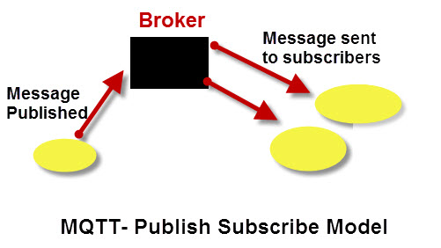
3-1. 리스트 태그 - ul,li,ol
MQTT 구조

Slide 51
3-1. 리스트 태그 - ul,li,ol
MQTT Topic
메세지 필터를 위한 문자열(UTF-8)
하나 이상의 레벨로 구성되며 /(slach)로 구분
각 토픽은 하나이상의 문자를 포함해야 함
대소문자 구분
+(single level), #(multi level)의 wildcard 지원
$로 시작하는 경우 내부 상태 확인을 위한 것으로 예약되어 있음

Slide 52
3-1. 리스트 태그 - ul,li,ol
MQTT Topic
rpi/sensor/acc/x
rpi/sensor/acc/+
rpi/sensor/#
#

Slide 53
3-1. 리스트 태그 - ul,li,ol
MQTT QoS
Quality of Service
3단계의 QoS 제공
0 - 한번
1- 최소한 한번
2 - 반드시 한번

Slide 54
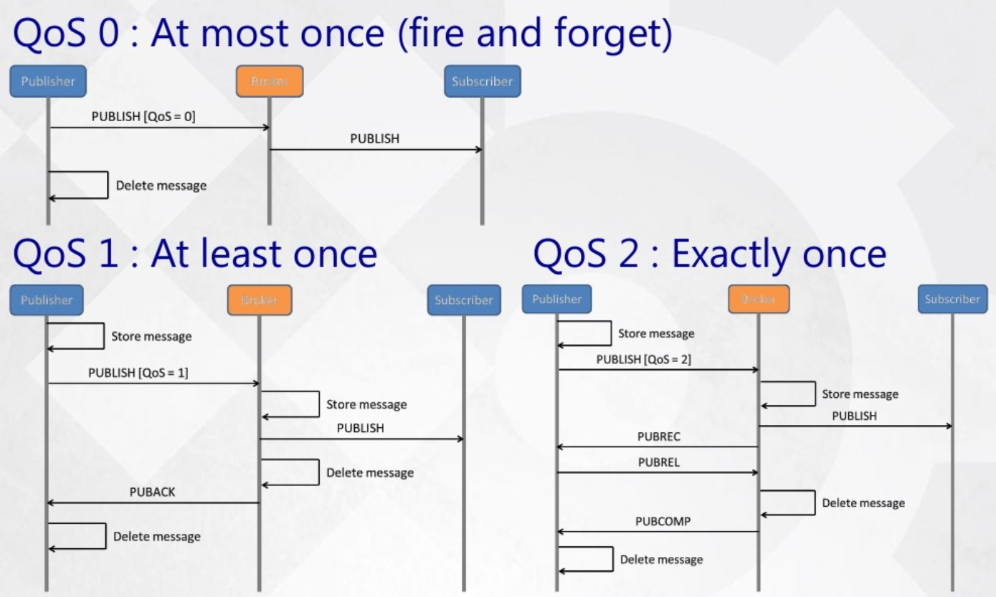
3-1. 리스트 태그 - ul,li,ol
MQTT QoS

Slide 55
3-1. 리스트 태그 - ul,li,ol
MQTT QoS
Quality of Service
3단계의 QoS 제공
0 - 한번
1- 최소한 한번
2 - 반드시 한번

Slide 56
3-1. 리스트 태그 - ul,li,ol
AWS IOT SDK
https://github.com/aws/aws-iot-device-sdk-python
현재 v2 릴리즈(작년 10월)
사용법에 차이가 있으므로 주의

Slide 57
3-1. 리스트 태그 - ul,li,ol
json
JavaScript Object Notation
표준 포맷
key-value 형식의 구조
데이터 송수신에 많이 사용
number, string, array, object

Slide 58
3-1. 리스트 태그 - ul,li,ol
thingspark
the K system에서 만든 IOT Cloud Service
여러 센서 데이터를 모으고 바로 차트로 볼 수 있음
RESTFul, MQTT, WebSocket등 지원
https://www.thingspark.co.kr/

Slide 59
3-1. 리스트 태그 - ul,li,ol
RESTFul
Client / Server
stateless
URI - Uniform Resource Identifier

Slide 60
3-1. 리스트 태그 - ul,li,ol
데이터 업로드
import requests
url = "https://api.thingspark.co.kr/update"
params = {
"apiKey" : "ZevQ2UAoIXHDR90L",
"field1" : 5
}
r = requests.get(url, params=params)
print(r.text)

Slide 61
3-1. 리스트 태그 - ul,li,ol
데이터 읽기
import requests
url = "https://api.thingspark.kr/channels/65712/entrys?results=10"
r = requests.get(url)
print(r.text)

